Slide 1
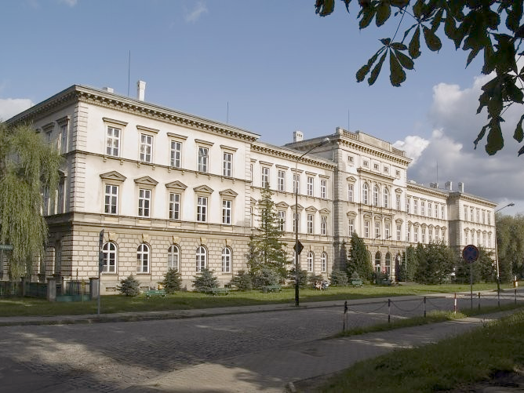
Kształcimy w zawodach, które dzisiaj dadzą Wam frajdę z nauki, a w przyszłości dobrą i stabilną pracę oraz możliwość dalszego rozwoju.
ZESPÓŁ SZKÓŁ ELEKTRONICZNYCH, ELEKTRYCZNYCH I MECHANICZNYCH
w Bielsku-Białej

Slide 2


Dlaczego Mechanik?
jest dla Ciebie:
wysoka zdawalność egzaminów maturalnych i zawodowych
duża liczba laureatów i finalistów olimpiad i konkursów ogólnopolskich
wysokie miejsce w Ogólnopolskim Rankingu Techników
liczne sukcesy sportowe
lokalizacja w centrum miasta, blisko dworca PKS i PKP

Slide 3
Dlaczego Mechanik?
jest dla Ciebie:
dysponujemy 7 nowoczesnymi pracowniami komputerowymi
łączymy kształcenie teoretyczne z przygotowaniem praktycznym do pracy w zawodzie
realizujemy klasę integracyjną, przy wsparciu 5 pedagogów, psychologa oraz nauczyciela współorganizującego kształcenie dla uczniów z problemami zdrowotnymi

Slide 4
Dlaczego Mechanik?
jest dla Ciebie:
w naszej szkole działa Lokalna Akademia CISCO, SZKP - Szkolny Klub Przedsiębiorczości, SZOK - Szkolny Ośrodek Kariery
realizujemy projekty unijne
współpracujemy z najlepszymi firmami na lokalnym rynku pracy
w szkole działają liczne koła:
techniki, PTTK, PCK, SIMP, SEP, strzeleckie, matematyczne, informatyczne, sportowe

Slide 5
Kształcimy w 7 zawodach
Technikum nr 3 z oddziałami integracyjnymi (5 lat):
technik programista (nowość!)
technik informatyk (w tym klasa integracyjna)
technik mechatronik
technik mechanik
technik elektronik
technik elektryk
Branżowa Szkoła I Stopnia (3 lata):
elektryk

Slide 6
Technik programista
jest dla Ciebie jeżeli teraz:
interesujesz się informatyką
chciałbyś wiedzieć więcej
o uniwersalnym i międzynarodowym języku programowania

Slide 7
Technik programista
jest dla Ciebie jeżeli w przyszłości:
chciałbyś z łatwością znaleźć dobrze płatną pracę w przedsiębiorstwach (usługowych, zajmujących się hostingiem, projektowaniem
i administracją witryn internetowych, grafiką komputerową lub modelowaniem i drukiem 3D)
pracować jako freelancer

Slide 8
Technik programista
jest dla Ciebie jeżeli w przyszłości:
tworzyć i administrować strony WWW
i bazy danych
programować aplikacje internetowe
projektować, programować i testować aplikacje mobilne, desktopowe
i webowe

Slide 9
Technik programista
kwalifikacje zawodowe:
INF.03. Tworzenie i administrowanie stronami i aplikacjami internetowymi oraz bazami danych.
INF.04. Projektowanie, programowanie
i testowanie aplikacji.

Slide 10

Technik informatyk
jest dla Ciebie jeżeli teraz:
interesujesz się branżą IT
chcesz wiedzieć jak działa sprzęt informatyczny
chcesz wiedzieć jak posługiwać się oprogramowaniem
interesujesz się grami wszelkiego rodzaju
tworzysz muzykę, strony, filmy, multimedia

Slide 11
Technik informatyk
jest dla Ciebie jeżeli w przyszłości:
chciałbyś z łatwością znaleźć dobrą pracę w kraju lub za granicą, informatyka potrzebują firmy z każdej branży (banki, urzędy, firmy informatyczne, firmy tworzące oprogramowanie komputerowe itd.)
chcesz wybrać studia techniczne do których będziesz świetnie przygotowany

Slide 12
Technik informatyk
jest dla Ciebie jeżeli w przyszłości:
chciałbyś założyć własną firmę, do czego przyda się wiedza z zakresu przedsiębiorczości
chciałbyś zostać programistą
chciałbyś zostać administratorem
chciałbyś pracować z sprzętem IT
serwisować sprzęt IT

Slide 13
Technik informatyk
kwalifikacje zawodowe:
INF.02. Administracja i eksploatacja systemów komputerowych, urządzeń peryferyjnych i lokalnych sieci komputerowych.
INF.03. Tworzenie i administrowanie stronami i aplikacjami internetowymi oraz bazami danych.

Slide 14
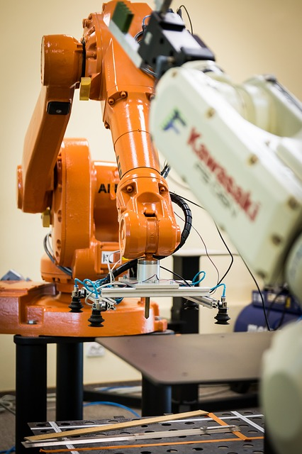
Technik mechatronik
jest dla Ciebie jeżeli w przyszłości:
chciałbyś znaleźć dobrą pracę
w przemyśle
projektować i konstruować urządzenia
z wykorzystaniem technik komputerowych
obsługiwać obrabiarki sterowane numerycznie CNC

Slide 15
Technik mechatronik
jest dla Ciebie jeżeli w przyszłości:
chciałbyś pracować jako programista sterowników PLC
pracować jako technolog
pracować jako specjalista ds. handlu sprzętem mechatronicznym

Slide 16
Technik mechatronik
kwalifikacje zawodowe:
ELM.03.
Montaż, uruchamianie i konserwacja urządzeń i systemów mechatronicznych
ELM.06.
Eksploatacja i programowanie urządzeń
i systemów mechatronicznych

Slide 17

Technik mechanik
jest dla Ciebie jeżeli teraz:
zauważasz otaczające Cię na co dzień maszyny
jesteś ciekaw ich budowy (na etapie projektowania, konstruowania, wytwarzania ręcznego
i maszynowego, oraz eksploatacji
i naprawy)

Slide 18
Technik mechanik
jest dla Ciebie jeżeli w przyszłości:
chciałbyś być poszukiwanym pracownikiem zarówno w Polsce jak
i w wielu krajach Unii Europejskiej
chciałbyś móc pracować w zakładach o zautomatyzowanym i zrobotyzowanym cyklu produkcyjnym oraz w zakładach prowadzących usługi w zakresie projektowania, montażu
oraz napraw maszyn i urządzeń

Slide 19
Technik mechanik
jest dla Ciebie jeżeli w przyszłości:
chciałbyś mieć możliwość wyboru wielu specjalizacji i ścieżek zainteresowań
chciałbyś założyć własną działalność gospodarczą

Slide 20
Technik mechanik
kwalifikacje zawodowe:
MEC.05. Użytkowanie obrabiarek skrawających
MEC.09. Organizacja i nadzorowanie procesów produkcji maszyn
i urządzeń

Slide 21

Technik elektronik
jest dla Ciebie jeżeli:
masz zainteresowania techniczne
jesteś spostrzegawczy
potrafisz się skoncentrować i masz podzielność uwagi
potrafisz myśleć abstrakcyjnie i masz wyobraźnię przestrzenną
masz duże zdolności manualne,
z łatwością wykonujesz precyzyjne ruchy

Slide 22
Technik elektronik
jest dla Ciebie jeżeli w przyszłości:
chciałbyś zajmować się montażem, diagnostyką i naprawą urządzeń mechatronicznych
pracować jako konstruktor
pracować jako specjalista ds. handlu sprzętem mechatronicznym
pracować w przedsiębiorstwach komputerowych, firmach wykorzystujących aparaturę elektroniczną, urządzenia sprzęt specjalistyczny.

Slide 23
Technik elektronik
kwalifikacje zawodowe:
ELM.02.
Montaż oraz instalowanie układów
i urządzeń elektronicznych
ELM.05.
Eksploatacja urządzeń elektronicznych

Slide 24

Technik elektryk
jest dla Ciebie jeżeli teraz:
interesujesz się energią elektryczną i jej różnorodnym i coraz bardziej rosnącym zastosowaniem
jesteś odpowiedzialny
masz wyobraźnię przestrzenną

Slide 25
Technik elektryk
jest dla Ciebie jeżeli w przyszłości:
chciałbyś mieć duży wybór gdzie
i jako kto chcesz pracować:
w zakładach energetycznych, elektrowniach i sieciach energooszczędnych czy w firmach, biurach konstrukcyjnych, zakładach produkcyjnych

Slide 26
Technik elektryk
jest dla Ciebie jeżeli w przyszłości:
jako mistrz, technolog czy technik ds. pomiarów
jako konserwator urządzeń i sprzętu elektrycznego
kierownik zmiany, przy montażu, obsłudze i konserwacji przemysłowych urządzeń i sieci elektroenergetycznych itd.

Slide 27
Technik elektryk
kwalifikacje zawodowe:
ELE.02.
Montaż, uruchamianie i konserwacja instalacji, maszyn i urządzeń elektrycznych
ELE.05.
Eksploatacja maszyn, urządzeń
i instalacji elektrycznych

Slide 28

Elektryk w szkole branżowej I stopnia
jest dla Ciebie jeżeli teraz:
interesujesz się elektryką
jesteś zręczny i sprawny manualnie
masz dobrą koordynację wzrokowo ruchową
jesteś odpowiedzialny
szukasz pracy, która nie pozwoli Ci
się nudzić i będzie dawała dużo satysfakcji

Slide 29
Elektryk w szkole branżowej I stopnia
jest dla Ciebie jeżeli teraz:
zależy Ci na szybszej niezależności finansowej i na razie nie planujesz studiów wyższych ale cenisz elastyczność na rynku pracy i łatwość zdobycia nowych uprawnień (możliwość zrobienia innych kursów kwalifikacyjnych)

Slide 30
Elektryk w szkole branżowej I stopnia
jest dla ciebie jeśli w przyszłości:
chciałbyś założyć własną firmę
chciałbyś mieć duży wybór miejsca pracy od elektrowni, kopalni, przez kolej i różne zakłady przemysłowe, instytucje czy firmy usługowe

Slide 31
Elektryk w szkole branżowej I stopnia
daje uprawnienia do:
wykonywania, diagnozowania stanu, dokonywania napraw instalacji elektrycznej oraz maszyn i urządzeń zasilanych prądem elektrycznym

Slide 32
Elektryk w szkole branżowej I stopnia
kwalifikacje zawodowe:
ELE.02.
Montaż, uruchamianie i konserwacja instalacji, maszyn i urządzeń elektrycznych

Slide 33
Dane kontaktowe
zapraszamy:
Zespół Szkół Elektronicznych, Elektrycznych i Mechanicznych
im. Jędrzeja Śniadeckiego,
43-300 Bielsko-Biała,
ul. Słowackiego 24
tel. 33 812 24 79
www.zseeim.edu.pl
szkola@zseeim.edu.pl

